Slide 1
Cybersecurity
Vinícius José Ferreira, SO/OPM-TS12-BR, 2023

Slide 2
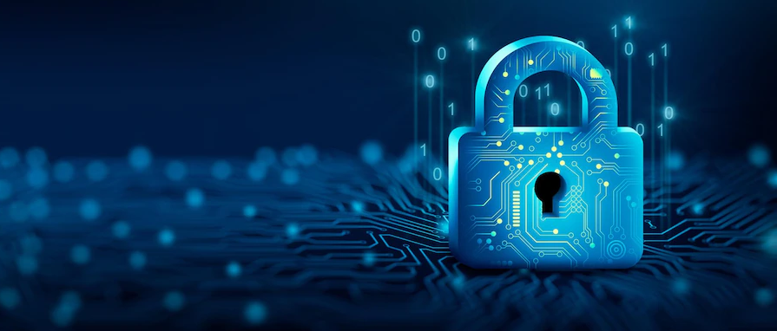
Tópicos
Introduction
The Evolution of Cyber Attacks
Ways, objectives e Impacts of Cyber Attacks
Main types of attacks
Perimeter Protection
Network Protection
Endpoint Protection
Aplication Protection
Data Protection
Cloud Protection
Prevention and management of security politics

Slide 3

It is the practice of protecting the company's assets.
Notes:
Protege os dados, redes, sistemas e equipamentos contra ciberataques como por exemplo roubo de dados, danos a sistemas, interrupções ou desorientação de serviços através de técnicas de defesa, soluções de tecnologia, processos de prevenção, monitoramento e resposta a incidentes de segurança.
É uma das área mais promissoras em T.I
Não é uma parte inicial da empresa, é um diferencial de négocio

Slide 4
Cybersecurity X Information Security
Protects information in digital format
Protects information in all formats

Slide 5

Attacks ocurring in the world
In this moment
Notes:
Site: cybermap.kaspersky.com/pt

Slide 6


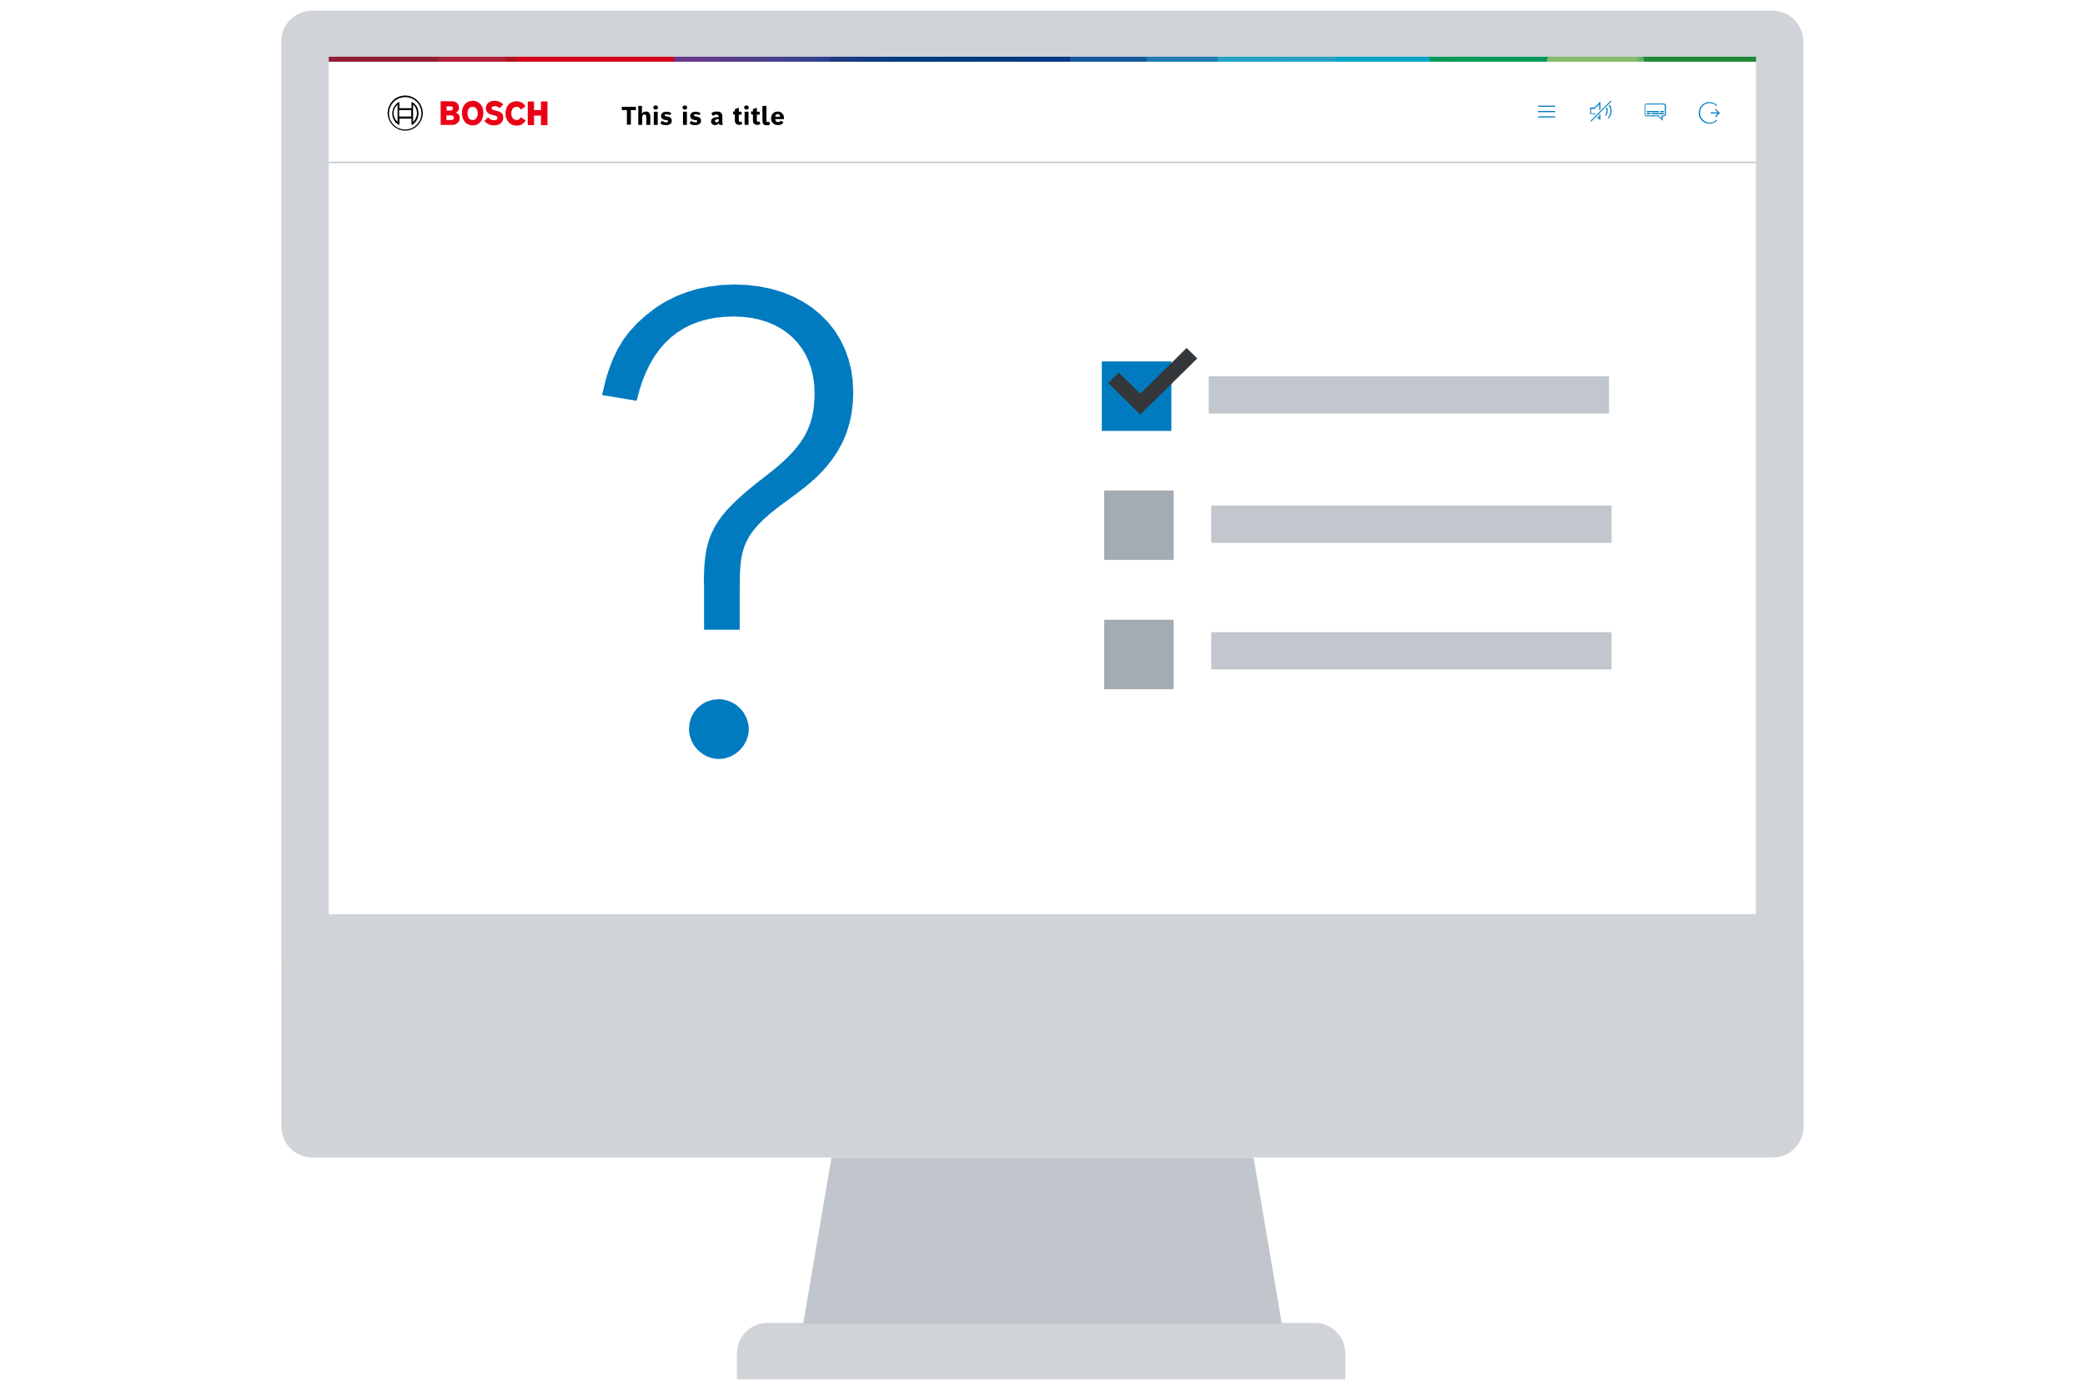


1
Digital Transformation
Businesses and government providing services on the internet
Society interacting more and more through the internet
3
More devices than people in the world
2
4
More people accessing the internet
High volume of data being transfered
IT Today

Slide 7



3 Pillars of Cybersecurity
Confidentiality | Integrity | Availability
Ensure that only authorized persons have access to restricted information. | Ensuring the original form of information, for example through backups and tracking changes | Ensure that whenever necessary, information is available to authorized persons
Notes:
Confiencialidade: Assegurar que apenas pessoas autorizadas tenham acesso a informação restritas
Integridade: Assegurar a forma original de uma informação, por exemplo atráves de cópias de segurança (backup) e rastreamento de modificações
Disponibilidade: Assegurar que sempre que se fizer necessário as informaçãoes estejam disponíveis a pessoas autorizadas

Slide 8
Evolução de ciberatques ao longo dos anos
Trojan Worm Malicious Code
DNS Attack; Botnets; SQL Injection; Industrial espionage
Internet Banking Malware; Keyloger; Bitcoins theft; Phone hijacking; Cyber Wars
2022, 2023 ...
 | 1997 | 2004 | 2007 | 2010 | 2021
Social Engineering; DDOS; Ransoware; Massive increase in Botnets
Phishing indentity theft

Slide 9

Let`s pratice?
Choose one of this cyber attacks and Search more information about it, after make a presentation and share with the class
Stunet
Wanna Cry
Conficker

Slide 10







What are the ways used in cyberattacks

Slide 11






Objectives of Cyberattacks
Data theft
Industrial espionage
Modern Warfare
Internet activism
Denial of Service
Data hijacking

Slide 12






Cyber attacks impacts
Technical impact
Collabs
Fines
Image
Financial Results
Legal consequences

Slide 13
Data breach trade
Lawbreaker
Devs
Consumers
Pays devs to create malware, steal data and sells the data to distributors
Creates malware to steal data from users such as financial data, credentials and others
Get these stolen credentials, credit cards, bank accounts and etc...
1
2
5
Distributors
Cybercriminals
Traffic stolen data, selling it to cybercriminals
Use datas to gain money with activities online
3
4

Slide 14

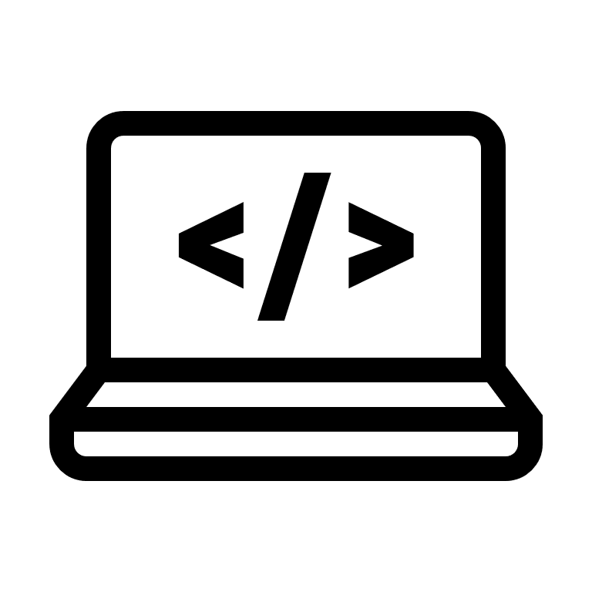









Main Cyber Attacks
Cross-site Scripting
Man in the middle
DDoS
Phishing
Ramsomware
Social Engineering
SQL Injection
Drive-by download
Cryptojacking
Brute Force
APT – Advanced Pesistant Thread
Notes:
Cross-site Scripiting:
-O que é? Ataque que tenta inserir script com código malicioso em websites
Como acontece? O atacante tenta inserir um script malicioso nos elementos do site que aceitam entrada de dados como campos e a própria URL (endereço) do site, isso acontece em sites que não validam entrada de dados para detectar scripts maliciosos.
DDoS:
O que é? Ataque que tenta gerar instabilidade ou derrubar um serviço
-Como acontece o ataque? Os atacantes sequestram milhares de computadores para que os mesmos executam solicitações em massa ao mesmo tempo bombardeando o IP ou serviço da vítima (ex website), esse computadores agem como zumbi formando uma rede de ataques conhecida como botnet
Phishing:
O que é? Ataque efetuado por envio de e-mail falso utilizando de engenharia social
Como acontece o ataque? Envio de email falso fingindo ser alguém que você conhece pedindo para você baixar conteúdo ou clicar em links que são maliciosos
Ramsomware:
O que é? Ataque que tenta criptografar os dados da vítima pedindo resgate
Como acontece o ataque? Tenta infectar a máquina da vítima com um malware (Vírus de computador) e o código malicioso procura por dados e os criptografa, quando o usuário tenta abrir recebe uma mensagem pedindo resgate financeiro para enviar a chave de criptografia dos dados
Man in the Middle:
O que é? Tipo de ataque que se insere de forma oculta no meio de uma comunicação entre duas pessoas ou sistemas se fazendo passar por uma das partes (personificando), parecendo ser uma entidade autentica da comunicação
Como acontece o ataque? Através de personificação captura os dados trocados na comunicação. A personificação pode ser exemplo clonando o endereço IP ou MAC da máquina da vítima
Engenharia Social:
O que é? Ataque que tenta manipular psicologicamente a vítima para obter informações preciosas
Como acontece o ataque? Atacante geralmente investiga a vítima para reunir informações básicas, como potenciais pontos de entrada e protocolos de segurança fracos. Após isso, o atacante ganha a confiança da vítima e fornece estímulos para ações subsequentes quebrando as práticas de segurança, como fazer a vítima revelar informações confidenciais ou concessão de acesso a recursos críticos
Brute Force:
-O que é? Ataque que tenta descobrir login e senha de um usuário por meio de técnicas de combinação visando o acesso não autorizado a sistemas
Como acontece o ataque? O atacante usa uma lista de possíveis senhas testando cada senha da lista até acertar e conseguir o acesso não autorizado ao sistemas. Esse dicionário de senhas, contém senhas vazadas ou que são frequentemente utilizadas. As listas são facilmente encontradas na internet
APT:
O que é? Em português “ameaça persistente avançada (APT)”, é um ataque altamente avançado que utiliza um conjunto de técnicas sofisticadas para se tornar persistente na rede
-Como acontece o ataque? O atacante infecta um computador e logo após tenta ganhar escala infectando a rede toda, se alojando de forma persistente, duradoura e sem deixar grandes indícios. Geralmente utilizada por motivações de negócio para roubo de propriedade intelectual ou espionagem política
SQL Injection:
O que é? Um ataque utilizado para destruir, manipular e ter acesso não autorizado a banco de dados
Como acontece o ataque? O atacante insere um comando SQL (query) no campo de uma aplicação ou site que não possui verificação de padrões aceitáveis de entrada de dados, quando deveriam para evitar esses comandos maliciosos. Com isso o atacante pode ter acesso e modificar dados críticos ou danificar o banco de dados.
Drive-by download:
O que é? Ataque insere um código não intencional por download de código malicioso.
Como acontece o ataque? O atacante insere um código malicioso em um website e quando a vítima acessa o site a mesma faz o download de forma não intencional do código malicioso, sem perceber, ou seja, somente de visitar a página a vítima é infectada, ela não precisa clicar ou abrir algo.
Cryoptojacking:
O que é? Ataque que sequestra um computador para minerar criptomoedas com objetivo de minerar a criptomoeda e ter ganhos financeiros.
Como acontece o ataque? O atacante tenta afetar a vítima através de um link malicioso via e-mail (phishing) ou através de código em websites, com isso, instala um malware oculto que utiliza o poder computacional da máquina da vítima para ficar fazendo mineração de moedas digitais.

Slide 15

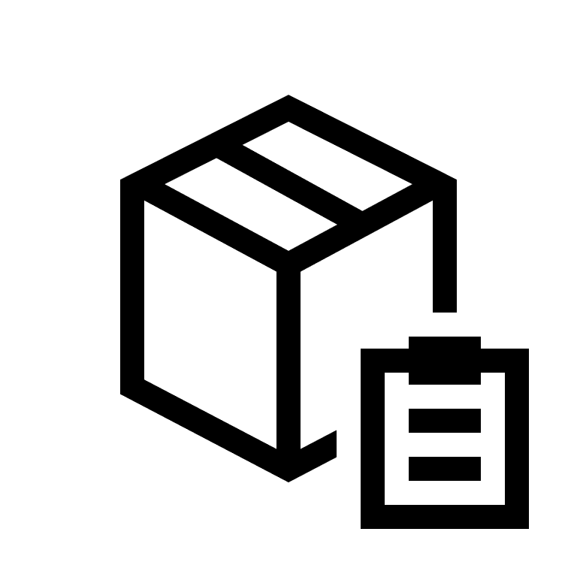




Perimeter Protection
Firewall
IDS/IPS
Sandbox
Physical Security
Antiphishing
DLP
Notes:
Firewall:
Definição: solução que monitora tráfego de entrada e saída de rede permitindo ou bloqueando através de políticas de segurança com o objetivo de estabelecer uma barreira de segurança contra tráfegos maliciosos entre a rede de uma empresa e redes externas como a internet
Inspeciona: origem, destino, porta e protocolo
- Gerenciamento padrão: Bloqueia tudo e permite progressivamente
Tipos: software, applicance físico, appliance virtual ou solução em nuvem
Funções: IDS/IPS, inspeção de malwares, inspeção de SSL, concentrados de VPN etc.
Firewall leste-oeste: tipo de firewall que implementa a mesma proteção entre servidores geralmente dentro do mesmo Data Center
IDS/IPS:
Definição: proteção de segurança que analisa pacotes em um nível de profundidade maior que um firewall, sua existência não elimina a necessidade de um firewall
Como trabalha? Inspecionando a assinatura do pacote
Geralmente instalado junto com o firewall mas pode funcionar em dispositivos específicos
Resumo: faz uma analise mais comportamental
Sandbox:
Definição: solução de segurança hospedada em ambiente isolado em uma rede que imita os ambientes operacionais e comportamentos de um usuário utilizada para executar conteúdos desconhecidos ou suspeitos com segurança
Pode ser usado com SaaS ou on premise
Beneficios:
Evita que malwares tragam danos ao dispositivos do usuário ou rede corportativa
Protege contra ataques zero-day
Utiliza analise avançada (comportamental)
Protege contra ataques avançadas (APT)
Site: https://www.virustotal.com/gui/home/url
Antipishing:
Definição: solução que visa proteger a empresa contra e-mails indesejados (spams) e ataques efetuados por e-mail através de filtrar e técnicas de varredura do conteúdo de mensagens
Tipos: softwares, appliance físico, virtual appliance ou PaaS
Varredura no corpo e anexo da mensagem detectando malwares
Métodos de checagem: estatística, heurística ou predativo
DLP:
Definição: solução para prevenir vazamento de informações e movimentação inadequadas de dados sensíveis ao negócio (número de cartões, informações estratégicas) através de monitoramento, detecção e bloqueio
Pode ser instalado em outras camadas da rede
Protege dados em várias etapas: em armazenamento, em transito ou em uso
Técnicas para identificar e classificar tipos de dados e advertir
Pode educar os colaboradores para manejar dados de forma cuidadosa
Protege dados em diversas mídias: e-mail, pen drives, dispositivos móveis, servidores de arquivos, IM, cloud services, OS clipboard e até mesmo impressora
Segurança Física:
O departamento de Cyber Security precisa se preocupar não somente com a segurança lógica mas também com a segurança física, de nada adianta você ter as melhores soluções e controles lógicos se você não protege seu data center fisicamente por exemplo. Muitas vezes essa responsabilidade é dividida com a área administrativa ou facilities da empresa
Objetivo: proteger e prevenir contra ameaças as dependências físicas de uma organização incluindo espionagem, sabotagem terrorismo, danos e roubos
Proteger o que? Ameaças como roubo e dano, a bens como pessoal (Ex: escritório da empresa) equipamentos (nos Data Centers e salas técnicas), instalações, materiais e informações
Soluções utilizadas: Câmeras de vigilância (para verificar quem esta acessando ou que aconteceu, quem cometeu o delito), controle de acesso, extintores de incêndio, detectores de fumaça, ar condicionado, no-breaks cages, segurança patrimoniais
- Boa tarde do trabalho do profissional de cyber Security é verificar se tem alguma falha nas instalações como por exemplo falta de câmeras ou ponto cego e auditar se somente pessoas autorizadas estão acessando áreas restritas como por exemplo a data center da empresa

Slide 16


Good Pratices of Perimter Protection
Separation of internet servers, those accessed internally or via VPN
Simulate servers without information to be targeted by attacks
DMZ
Honeypot

Slide 17








Network Protection
SBC
Mobile Security
Proxy
Wireless Security
NAC
Remote Access
Notes:
SBC:
Proteção de trafego de voz (Session Border Controller)
Definição: Proteção de segurança para redes de voz principalmente protegendo o protocolo SIP (Session Initiation Protocol) utilizando em plataformas que usam VOIP (Voice over Internet Protocol.)
Protege ligações que podem conter dados sensíveis como por exemplo número de cartão de créditos
Principais proteções: ACL, ataques DDoS, gerencia sessões SIP evitando fraudes e taxas com ligações, criptografia de sinalização
Também pode servir para interconectar diferentes sistemas com diferentes sinalizações de telefonia de forma segura
Mobile Security/MDM:
Definição: solução de segurança e gerenciamento de dispositivos móveis que certifica que os dispositivos que acessam os sistemas de uma empresa seguem a política de segurança
Quais requisitos de segurança podem ser checados/aplicados?
Aplicativos permitidos
Versão de Sistemas Operacional e Patchs
Gerenciar atualizações
Wipe de dispositivos
Isolar dados corporativos de dados pessoais
Se possui as políticas aplicadas
Se o dispositivos tem criptografia habilitada
Monitoramento e rastreamento do equipamento
Proxy:
Definição: solução de segurança que monitora a navegação e/ou acesso a web bloqueando conteúdos maliciosos ou impróprios
Virtual appliance é o tipo mais comum de implementação mas pode também estar agregado a um firewall UTM (Unified threat management/Gerenciamento Unificado de ameças.
Método: utiliza uma base de dados mantidos por fabricantes classificando a categoria e reputação de websites
Faz varreduras por malwares
Pode ser usado também para manter a produtividade da força de trabalho de uma empresa
NAC (Networking acess control):
Definição: Solução de segurança que se propõe a verificar a conformidade do endpoint como antivírus, IPS, análise de vulnerabilidade, autenticação e aplicação de políticas de segurança
Analisa se um dispositivo esta saudável para por exemplo decidir se permite a conexão a rede
Permite rastrear uma conexão, quando aconteceu, que IP usava, que usuário estava logado
Uso comum é verificar se o dispositivo esta autorizado a conectar em uma rede
Faz a verificação de pre-admissão e pós –admissão
Wireless Security:
Segurança em rede wireless pode ser protegida por soluções como WIPS e por práticas de aplicar políticas fortes de segurança;
Tipos de ameaça cobertos pelo WIPS:
Rogue access points
Access Point Mal configurado
Associação não autorizada
Ataque man in the Middle
MAC spoofing
Ataque de DdoS
Práticas de segurança em rede wireless: Ocultar SSIP
Filtrar MACs
Protocolos seguros de criptografia
Autenticação por certificado
Remote Access Security:
VPN cliente
Single sign-on (SSO)
PAM (Privileged access management)
VDI (Virtual Desktop Infrastructure) ou DaaS (Desktop as Service)
Soluções zero trust

Slide 18
Endpoint Protection
All devices in the IT area
Endpoint

Slide 19



Endpoint Protection
Security Enforcement
Patch Management
Notes:
Security Enforcement:
Definição: é a pratica de gerenciar, monitorar e manter políticas de segurança aplicadas
Exemplo: desabilitar protocolo inseguro de um sistema ou equipamento
Soluções de security enforcement: Ansible, GPO, etc
Passo a passo: Cria a política, solução, monitora e reforça a aplicação da política periodicamente.
Soluções de security enforcement podem ser utilizadas para manter hardening em dia
Patch Management:
Definição: processo de distribuição e aplicação de atualizações em sistemas operacionais e softwares. Os patches são necessários para corrigir erros nos softwares/sistemas que podem ser bugs ou vulnerabilidades
Pacotes são fornecidos por fabricantes de: S os, aplicativos/sistemas e equipamentos de rede
Processo pode ser manual ou por uma solução que automatiza
Processo deve ser periódico, geralmente acontece em ciclos
Rotinas de scans de vunerabilidade podem verificar a efetividade do processo de patch management

Slide 20
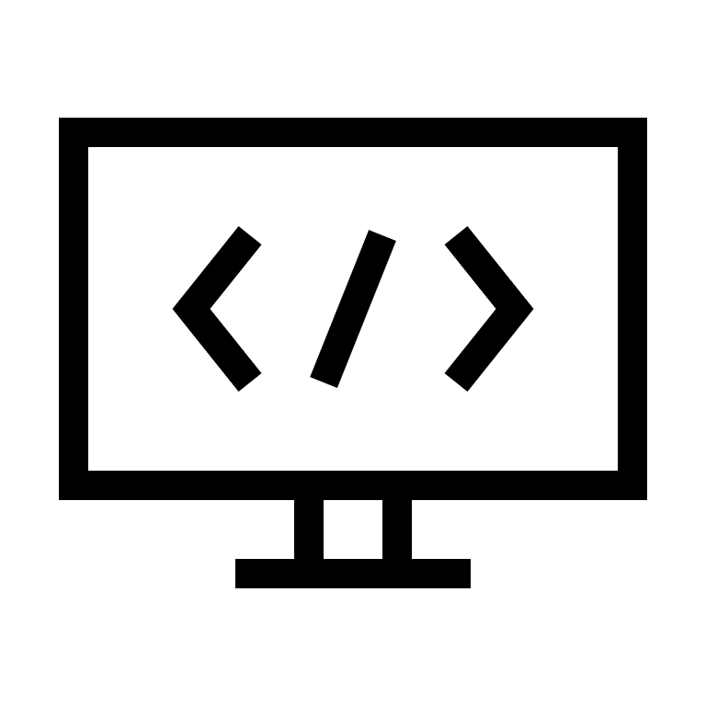



Aplication Protection
Web application (WAF)
Code Review
Múltiplo Fator de autenticação (MFA)
Notes:
Code Review;
Definição: code review ou revisão de código é o processo pelo qual visa garantir que uma aplicação é desenvolvida sem bugs ou vulnerabilidades de segurança
Principais checagens:
Melhor praticas de desenvolvimento
Detecção de erros
Vulnerabilidades
Objetivos de segurança: verificar o nível de segurança antes de ser publicado
Existem diversas soluções que automatizam o processo para citar uma das principais podemos mencionar o sonarqube
Site: www.sonarqube.org
Geralmente é verificada em todos os passos da esteira
Web Applicantion Firewall (WAF)
Definição: firewall de aplicações que filtra e monitora tráfegos de camadas 7 como por exemplo HTTP e HTTPs
Função principal é proteger uma aplicação com bugs e/ou vulnerabilidade
Protege principalmente contra ataques do tipo: XSS (Cross Site Scripiting), injeção SQL etc.
Tipos: Serviço SaaS e virtual appliance e appliance físico
Serve como proxy reverso
MFA:
Definição: MFA é um mecanismo de autenticação que exige a apresentação de duas ou mais evidencias para permitir o acesso a um sistema
Exemplo: Além de prover seu usuário e senha você precisa prover um token (código randômico que expira geralmente de 4 a 6 dígitos) para acessar um sistema
Protege o vazamento de credenciais
Meios usados: aplicativo de celular (mais usado), SMS, ligação telefônica, e-mail, token físico, Smartcard, ou biometria como por exemplo impressão digital
Provedores de serviço em nuvem já possuem soluções gratuitas de MFA

Slide 21



Data Protection
Public key infrastructure
Data Classification
Data Wiping
Notes:
PKI:
Definição: PKI é um mecanismo de segurança utilizado para gerenciar chaves de criptografia de dados e garantir a autenticidade das entidades participantes em uma comunicação digital
Permite criptografar uma comunicação garantindo a autenticidade das entidades participantes
A autoridade que gerencia e emite as chaves pode ser interna (quando a estrutura é provida pela própria empresa) ou externa
Chaves são usadas para criptografar e descriptografar dados
A PKI protege principalmente contra ataques man in the Middle
Data Wiping:
Definição: data wiping é um processo lógico para tornar um dado permanente ilegível geralmente por um processo que sobrescreve dados.
Objetivos: ser utilizados quando há roubo/ou furto de equipamentos ou quando o equipamento precisa ser descartado
Deve ser sempre utilizado no processo de descarte em substituição a formatação convencional
Tipos de data wiping: single pass overwrite, a three pass overwrite, a sevem pass overwrite e a secure erase
Data Classification:
Definição: Processo que organiza dados atribuídos categorias a informação apoiando assim a aplicação de políticas de segurança visando o correto uso das informações
Classificando é possível instruir e/ou advertir quanto as políticas adotadas no uso e tratamento da informação
Exemplo de categorias: uso interno, uso restrito e uso publico
O processo pode ser feito de forma manual e cooperativa onde os colaboradores assinalam a categoria mas geralmente é apoiado por uma solução de automação
Objetivo principal: evitar vazamento de dados

Slide 22


Cloud Protection
Cloud Access Security Broker
Zero Trust
Notes:
Zero Trust:
Definição: zero trust (ou ZTN ou ZTNA) vem do inglês zero confiança. Esse conceito é uma proposição de arquitetura de rede em que nenhuma tentativa de acesso é confiável, e todas devem ser inspecionadas continuamente
O modelo reconhece que confiar pode ser uma vulnerabilidade na arquitetura de acesso
Como é o passo a passo da implementação de uma rede zero trust

Slide 23


Tips for personal security
Use many passwords
See if the site is safe
Virtual Credit Card
Foxy Proxy

Slide 24

Training the users
Notes:
Site 1: cybersecurity.centigrade.de

Slide 25
Penetration Test
Simulates attacks to test the protection level
Blackbox
Whitebox
Graybox
Without any datas
Some datas
All datas

Slide 26
Lei Geral de Proteção de Dados (LGPD)
It ensures the duty of institutions to protect customer data as well as tracking and forgetting rights.
If privacy is affected, the law provides for fines applied to responsible companies
Rights
Penalty
There is a version in Europe called GDPR and one in EUA called CCPA

Slide 27

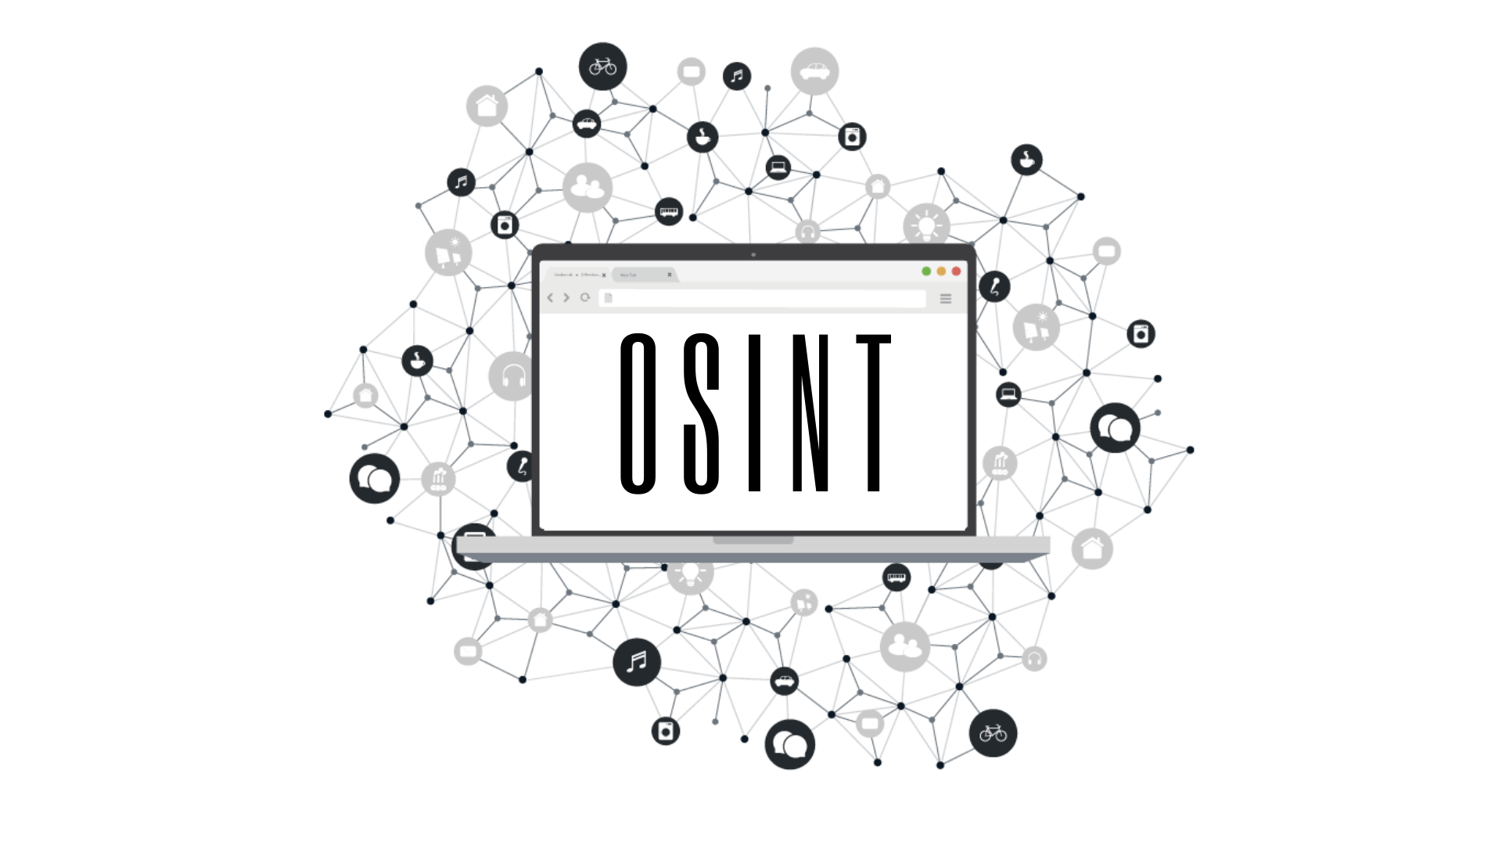






Free solutions in Cybersecurity

